Slide 1



奔跑吧梦想
日语学校毕业后，在日本就职
IPA国际教育集团

Slide 2


圆你一个海外就业梦
我们致力于打造最专业的日本工作和日本留学平台。致力于发掘每一位中国留学生的潜藏优秀特质，并提供全托式一对一职业生涯规划辅导。
——IPA国际教育集团

Slide 3

目录
CONTENTS
01 日本留学就业优势
02 日本就业形势分析
03 留学+就业的多种模式
04 IPA国际教育的文化理念

Slide 4
01
日本留学就业优势

Slide 5



日本留学就业优势
签证通过率高
在日本招收30万留学生计划的大前提下，日本留学潜力大、担保手续、日语水平、文化程度等诸多方面的要求都不是“过高”。
2. 工作机会多
社会上年轻劳动力严重不足，非常需要中国留学生的生力军进入，就业相对比较容易。
3. 留学生政策好
留日学生可以选择建筑工程、平面设计、酒店旅游管理、市场营销、传媒新闻、IT等专业，学费相对于欧美低，工资待遇高。
日本社会需要
留学生就业援助
相对欧美有优势

Slide 6
02
日本就业形势分析

Slide 7



日本就业形势分析
制造业 增加32.4%
服务业 增加14.3%
信息通信业 增加9%
据统计，各行业每1000人中的外国人占比，食品制造业有80人、纺织业67人、汽车·船舶等运输设备业有60人，均超过所有行业的平均值（20人）。
对于服务人员的需求量很大，并且随着疫情好转，旅游业也开始复苏，需求会再次加大。此外由于老龄化严重，护理服务业的人才需求同样巨大。
日本社会对IT·通信人才的需求越来越大，过去很长一段时间日本的信息通信业发展都比较缓慢，为了推进发展，日本政府在加快电子化的应用，企业也加大了对通信人才的招募。

Slide 8

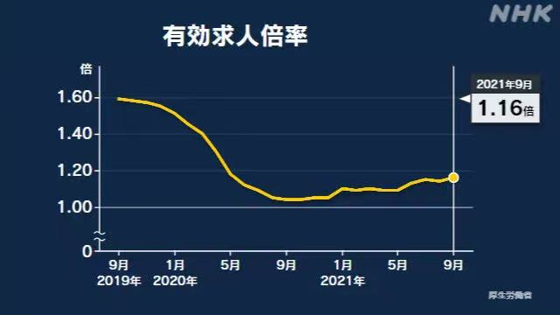
日本就业形势分析
回 暖
日本自疫情出现至今已有快2年之久，对国民经济和生活造成了极大的影响，对日本的就业也带来了很大冲击。
日本今年9月份的有效招聘倍率（季节调整值）为1.16倍，比前月上升了0.02个百分点， 连续3个月上涨，且创下了近17个月以来的最高纪录；新招聘倍率为2.10倍，与去年同期相比增加了6.6%。

Slide 9
03
留学+就业
可选择的多种模式

Slide 10

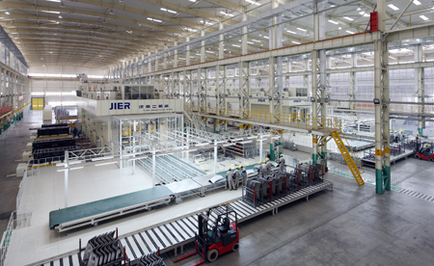
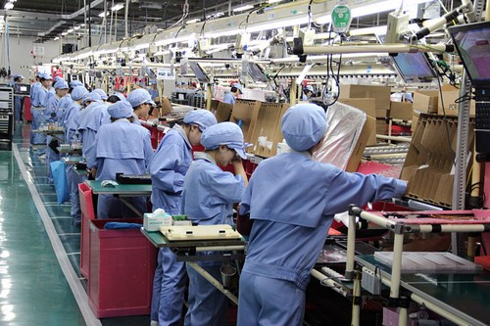

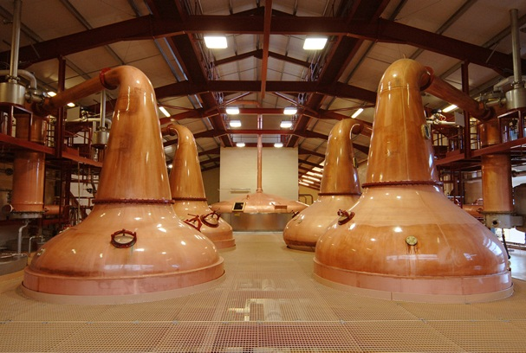
1. 定向就职模式

Slide 11
1. 定向就职模式
1-1）日本1年语言学校+日本IT就职
为国内外计算机专业或有IT工作意向的人才提供赴日就职机会
适合对象→应、往届大专及本科以上学历（理工科学历优先）
销售和咨询IT
工程类IT
学历基础之上提高日语沟通能力，毕业前日语达到2级以上转IT、CAD就职。
日本的IT岗位大致可分为四类
1. 工程类IT工作：如系统工程师和程序员
2. 销售和咨询IT：如IT顾问和销售工程师
3. 管理IT工作：如项目经理
4. 营销IT工作：如网络营销人员和数据分析员
管理IT
营销IT

Slide 12
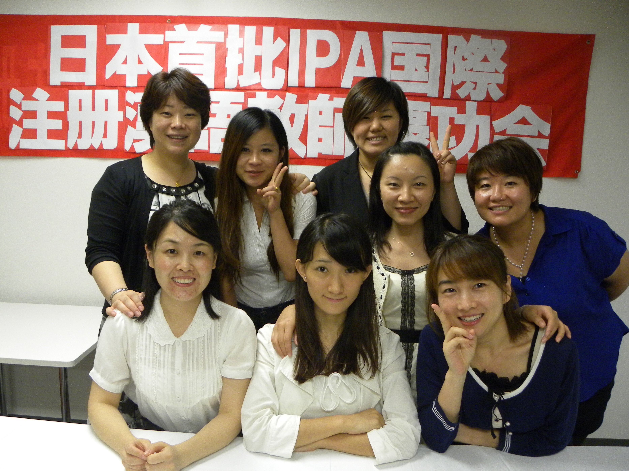
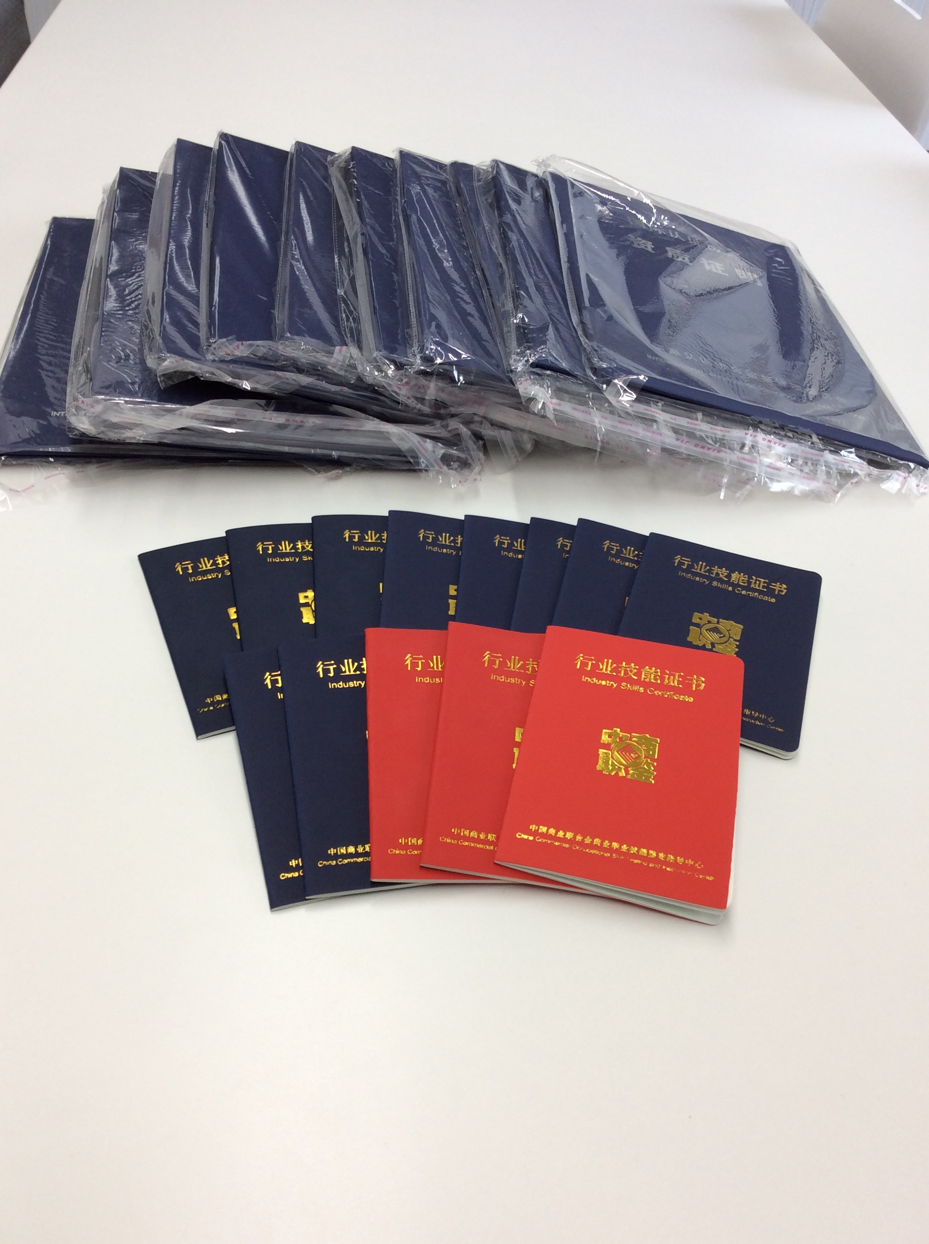
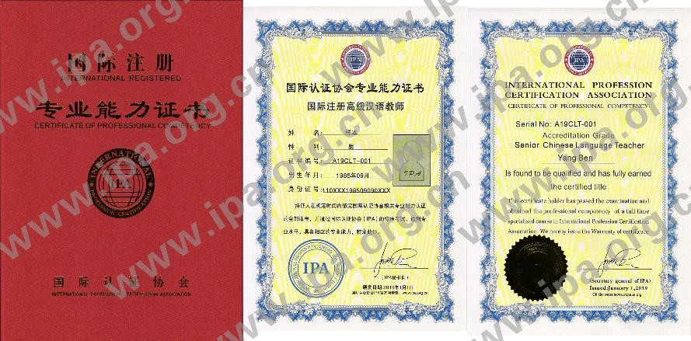
1. 定向就职模式
1-2）日本1年语言学校+日本汉语教师就职
日本唯一授权
IPA国际教育集团旗下线上教育平台 IPA国际注册汉语教师证
全球学习汉语的人数将达数亿人，至少还需500万名汉语教师。
2012年引进IPA国际公认汉语教师项目，建立日本唯一汉语教师培训基地，向日本各地不断输送汉语教师，协助学员创办汉语教室，开设网上教育平台中日云学堂，发展线上教学，创造更多就业、学习机会，在弘扬汉语的道路上不断前行。
根据个人基础学力及日语水平，可就职于大学、专门学校、初高中等院校，企业的专任汉语教师，开办汉语教室等。

Slide 13
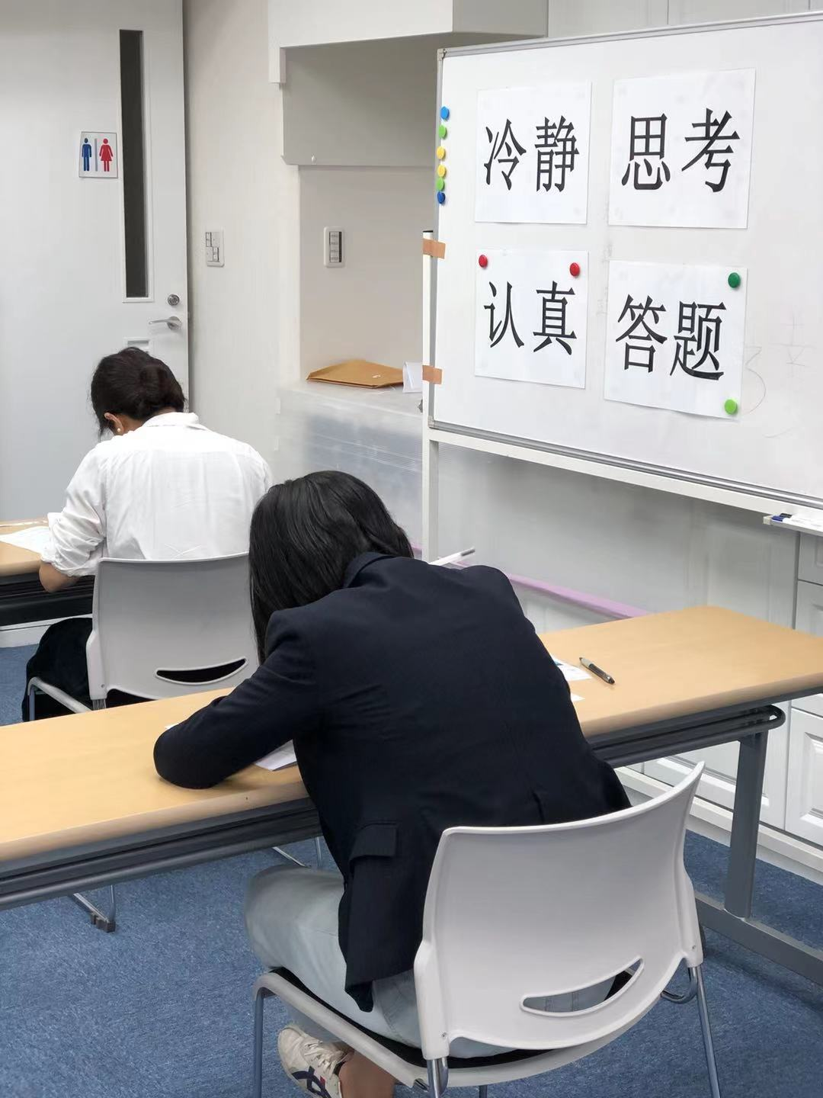
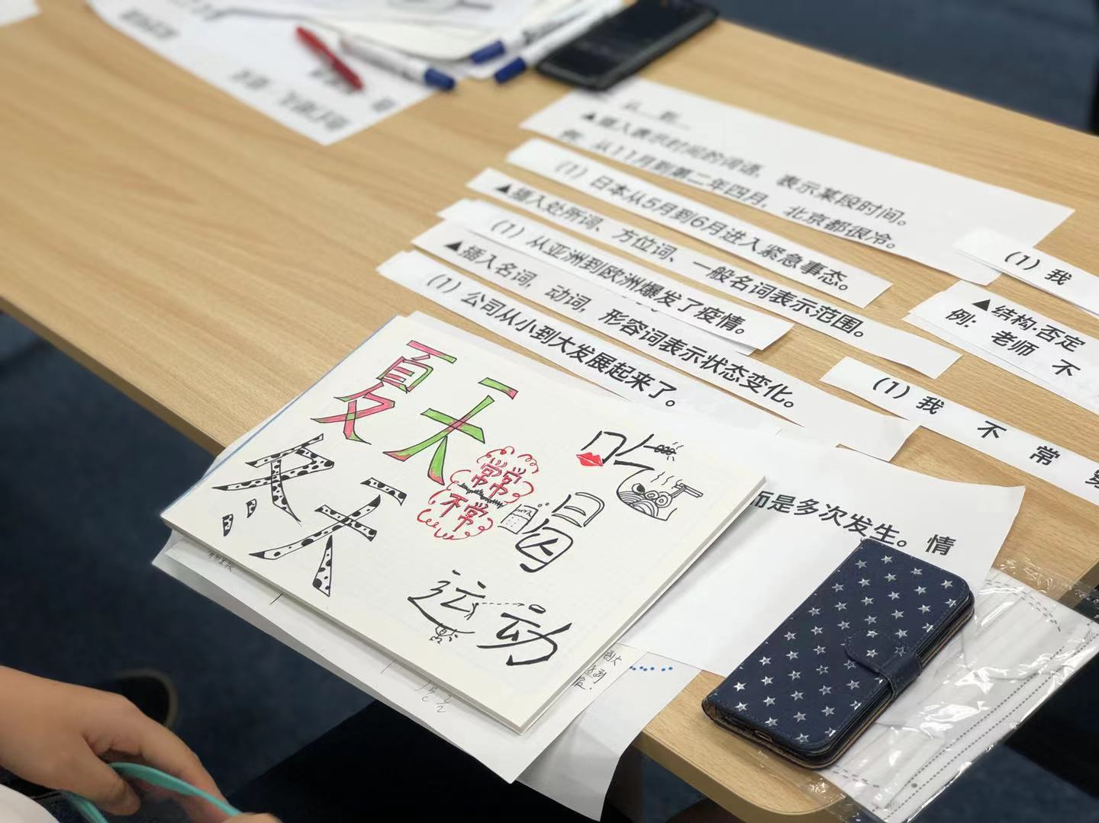
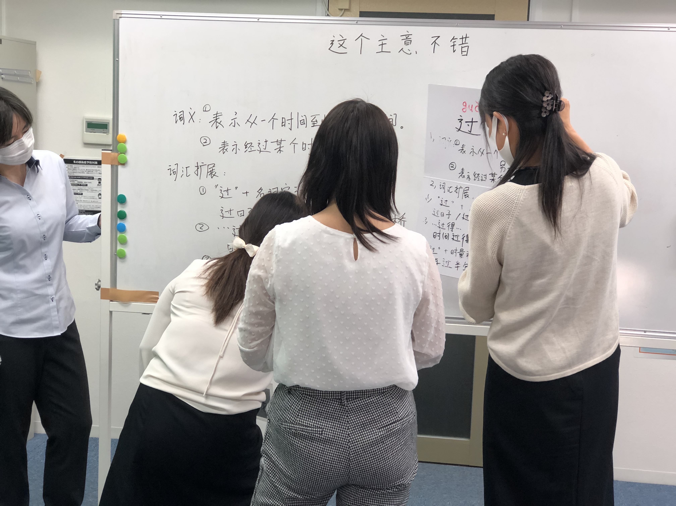
1. 定向就职模式
1-2）日本1年语言学校+日本汉语教师就职
面试指导
考试现场
面试候场

Slide 14
1. 定向就职模式
1-3）日本半年语言学校+特定技能就职
半年留学转特定技能1号签证
赴日留学后，参加日本语言学校的日语课程学习级特定技能考试培训，通过半年的日语学习，日语达到N4以上水平（必须有证）并且特定技能考试合格，企业安排就职。正式入职期间与日本人同工同酬。
适合人群~适合学历不够想长期留日发展的人群
1）高中或中专以上学历在校生或毕业生
2）三年归国的技能实习生，需要中专以上文凭，需要提供原始简历、修了证书
3）身体健康，无纹身，烟疤，熟悉了解并可以接受融入日本文化者优先

Slide 15
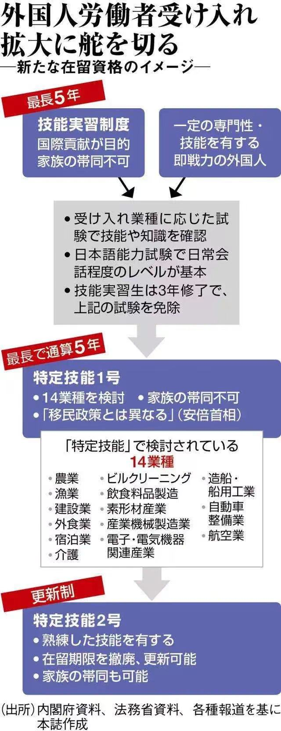

1. 定向就职模式
1-3）日本半年语言学校+特定技能就职
了解更多

Slide 16
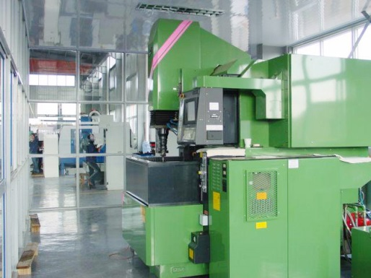
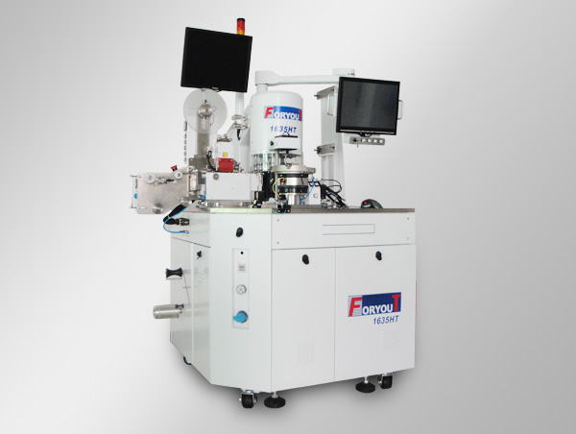
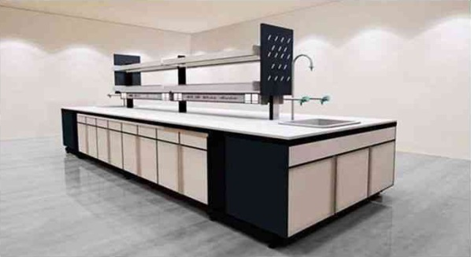

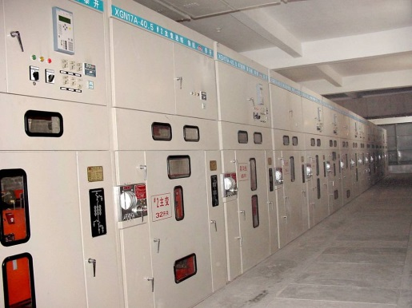
2. 定向升学就职模式
我们拥有全球顶尖的研发设备与开发团队

Slide 17
2. 定向升学就职模式
1）日本1年语言学校+专门学校2年学习+日本就职
适合对象→中专或高中学历及应届毕业生
学历基础之上提高日语沟通能力，毕业前日语达到2级以上转相对应专业就职。
机械工程
设计
项目优势
在学校学习期间介绍打工
月收入约13万日元以上, 可自己自足
未来规划有保障
语言和专业能力达标后直接进入会社工作
就职福利待遇高，根据个人能力和经验月综合收入月20-35万日元
工作一年后可申请携带直系家属赴日，配偶可在日本工作，子女可接受日本小学到高中的义务教育
汽车制造

Slide 18
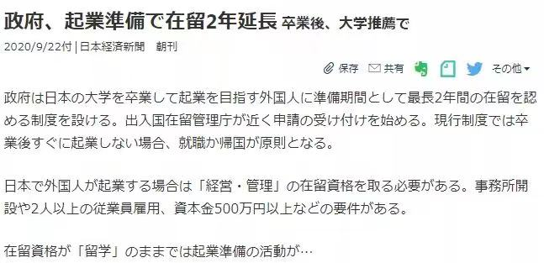
2. 定向升学就职模式
2）日本1年（1.5年）语言学校+大学4年学习（或考研读博）+日本就职
适合对象→中专或高中学历及应届毕业生
学历基础之上提高日语沟通能力，毕业前日语达到2级以上转相对应专业就职。
项目优势
除日本1年语言学校+专门学校2年学习+日本就职的优势以外，日本政府将面向从日本的大学毕业后准备创业的外国人，设计最长允许居留2年作为创业准备时间的制度，未来可期！

Slide 19
04
IPA国际教育的文化理念

Slide 20
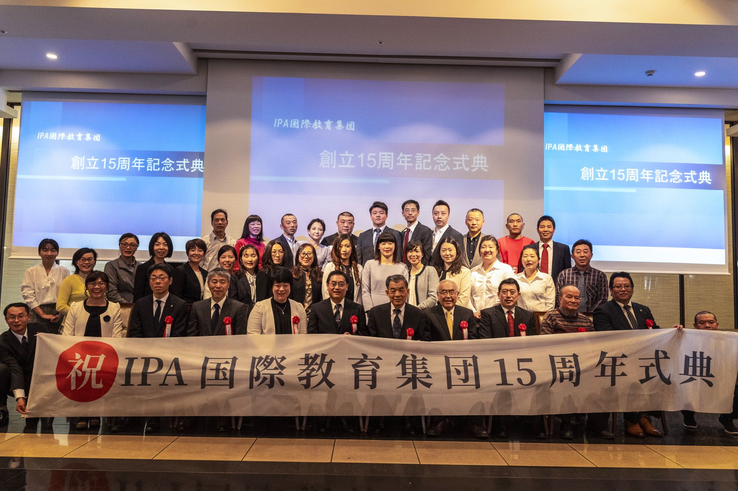
IPA国际教育集团服务理念
日本留学就业形势分析
IPA国际教育集团设立于2004年，秉承“育人为本”的理念，立足于留学教育与职业教育两条主线，旗下有多所语言学校，职业教育法人和就业指导企业等。以人才派遣为根基，自主培训教育，为就业提供主体。
企
业
文
化

Slide 21
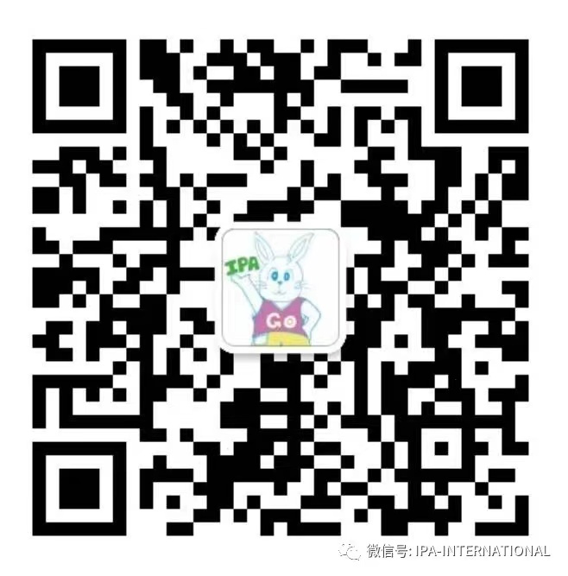
报名流程
线上或电话咨询
提交报名材料
符合条件者面试
私人定制职业规划
0081-(0)45-315-6460
微信公众号：爱陪日语
来校或线上发送
日本横滨樱木町车站
线上面试
专家团队精准确认
专业职业定制师
一对一指导

Slide 22
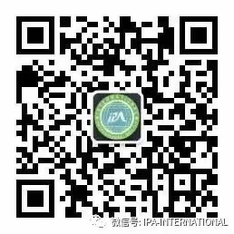
奔跑吧梦想
谢谢关注！

